Slide 1
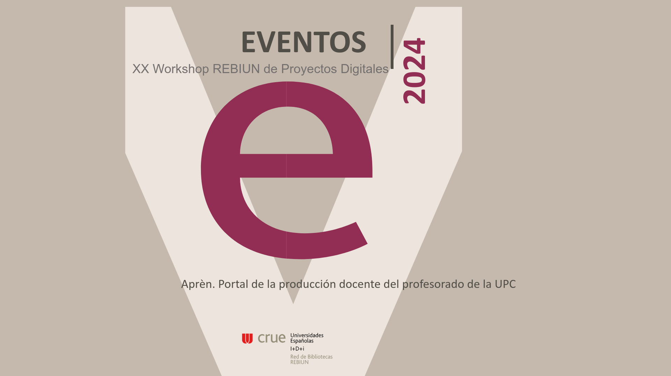

Slide 2






APRÈN. UPC
Índice
APRÈN en 10 puntos
01
06
Precedentes y contexto
Experiencia de usuario
02
07
¿Qué es Aprèn?
Como publicar
03
08
Objetivos
Marco tecnológico
04
09
Fuente de datos
Visión futura: IA
05
10
Contenidos disponibles
Conclusiones

Slide 3
APRÈN. UPC
  Precedentes y contexto
Año 2000
Año 2006
Año 2007
Año 2021
Atenea
UPCommons
OCW
Aprèn
Campus Virtual UPC
Repositorio institucional de la UPC
Publicación en acceso abierto de todos los contenidos docentes de las asignaturas
Portal de la producción docente del profesorado de la UPC

Slide 4

APRÈN. UPC
2. Qué es Aprèn?
  Aprende... en castellano
  Portal de la producción docente del profesorado de la UPC
  Facilita el acceso a los contenidos docentes elaborados por el PDI de la universidad
  Funciona como herramienta de soporte a la actividad docente

Slide 5

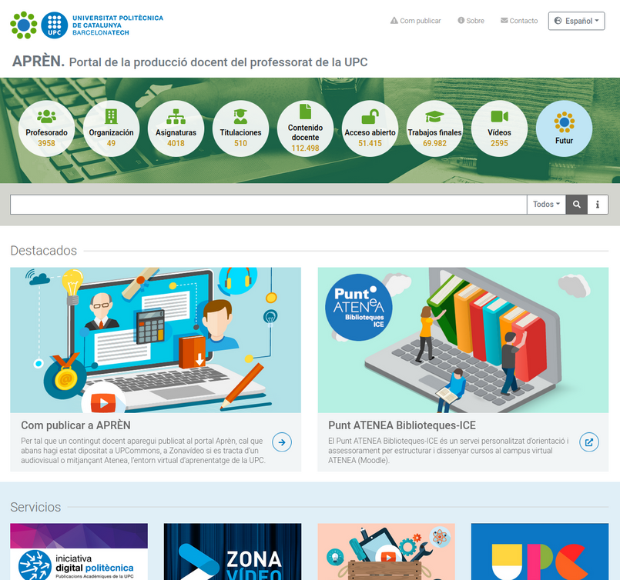
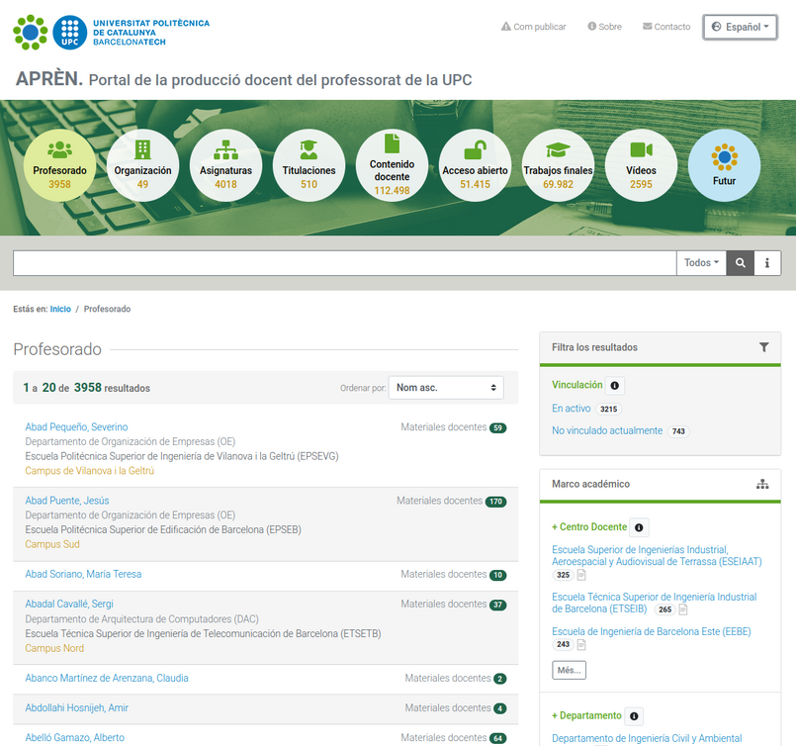
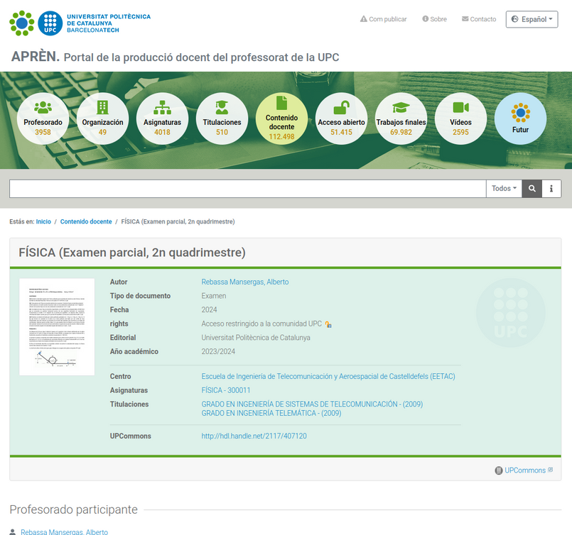
APRÈN. UPC
2. Qué es Aprèn?
https://apren.upc.edu

Slide 6




APRÈN. UPC
3. Objetivos
01. Visibilidad e impacto
Dar a conocer y mejorar la visibilidad de los contenidos que el profesorado elabora para su actividad docente
02. Dar valor
Poner en valor esta producción que a menudo pasa desapercibida

Slide 7
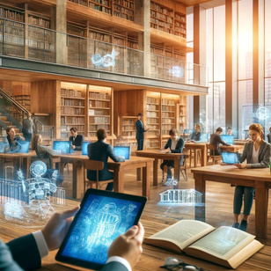
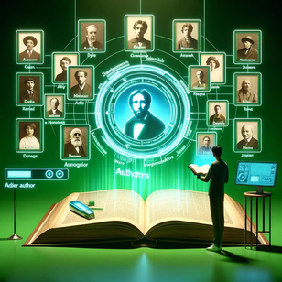
APRÈN. UPC
3. Objetivos
03. Accesso abierto y UPCommons
Incrementar la publicación en acceso abierto de los contenidos docentes en UPCommons
04. Visión unificada
Ofrece una visión unificada de los contenidos docentes. Más cercana a los estudiantes.

Slide 8

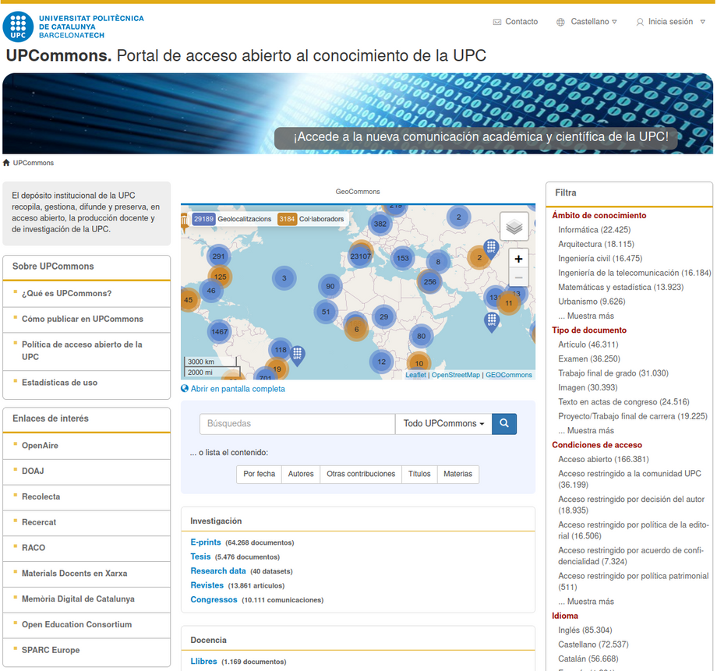
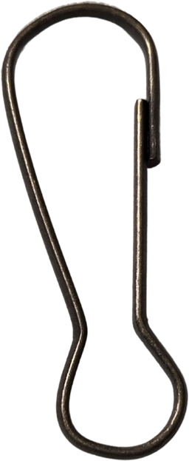
APRÈN. UPC
4. Fuente de datos
UPCommons
Repositorio institucional
Materiales depositados
Interoperabilidad (OAI-PMH)
Actualizaciones semanales

Slide 9
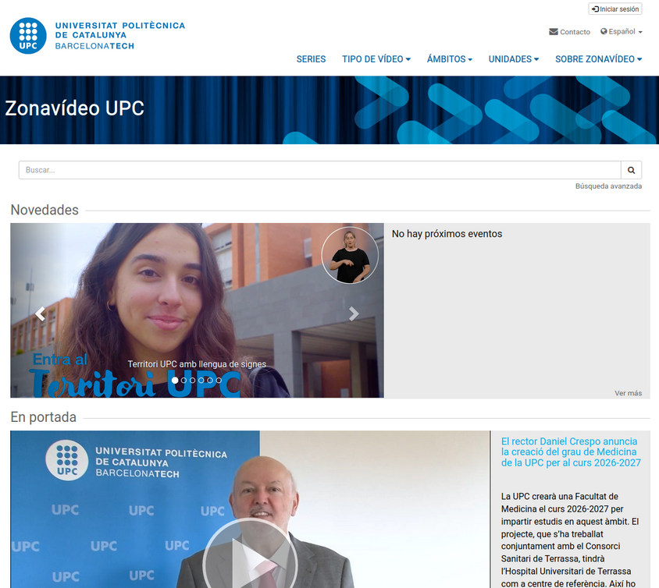
APRÈN. UPC
4. Fuente de datos
Zonavideo UPC
Plataforma de contenidos audiovisuales
“Videos docentes”
*A través de UPCommons

Slide 10
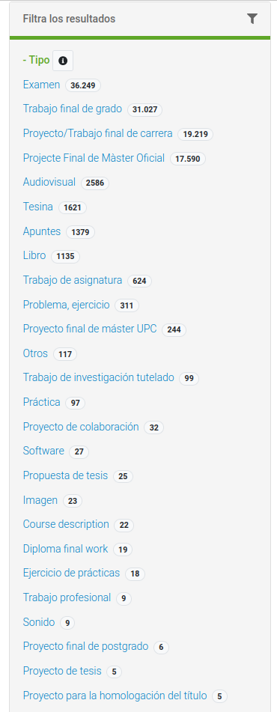

APRÈN. UPC
5. Contenidos y recursos disponibles
Material
docente
Exámenes
Trabajos final de estudio
Apuntes
Audiovisuales
Libros
Trabajos de asignaturas
Prácticas
Problemas y ejercicios
etc.

Slide 11
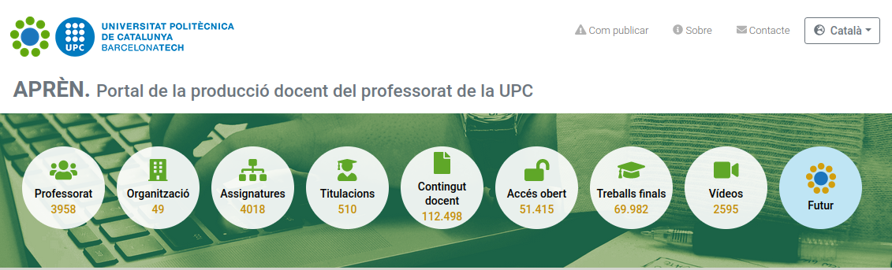
APRÈN. UPC
6. Experiencia de usuario
¿Como interactuan los usuarios con el portal?
Consulta de contenidos desde diferentes perspectivas

Slide 12
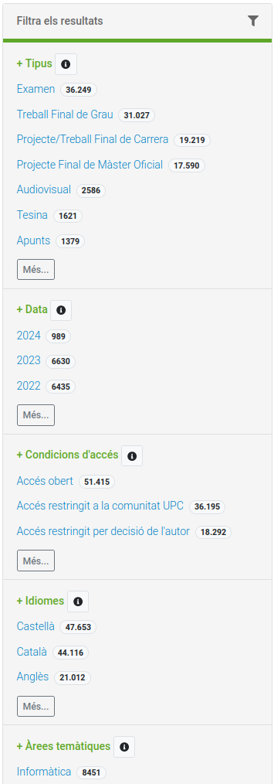
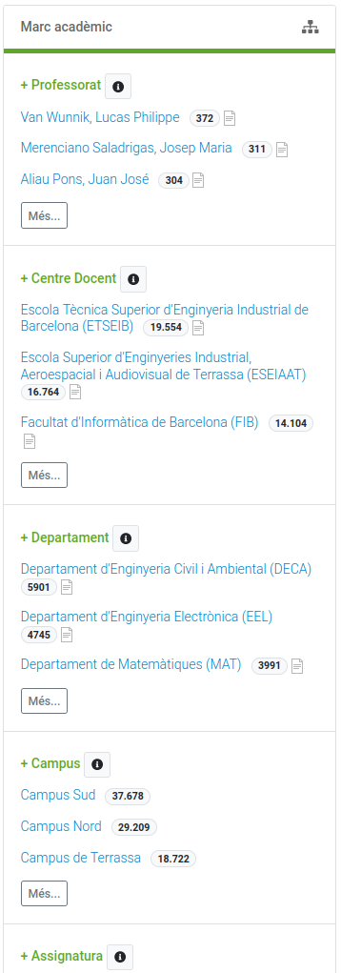
APRÈN. UPC
6. Experiencia de usuario
Facetas: Filtro y marco académico
Filtros: Tipo de documento, fecha, condiciones de acceso, idiomas, áreas temáticas, ODS, etc.
Marco académico: Profesorado, centro docente, departamento, campus, asignatura y titulación.

Slide 13

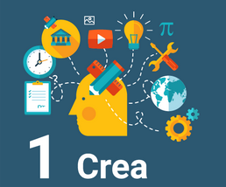


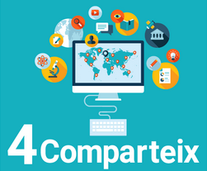
APRÈN. UPC
7. Como publicar...
desde UPCommons
APREN
Recolector
UPCommons

Slide 14


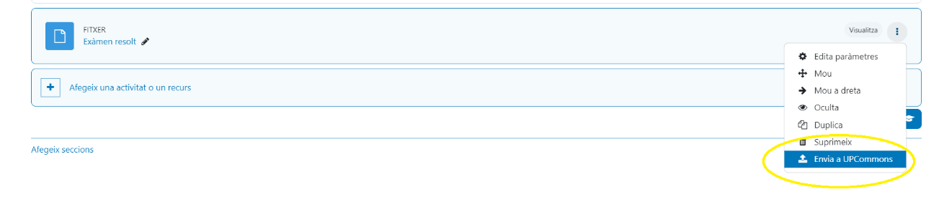
APRÈN. UPC
7. Como publicar...
desde ATENEA

Slide 15
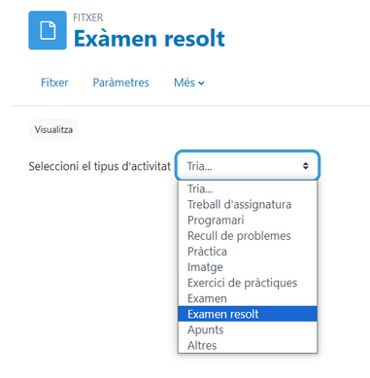
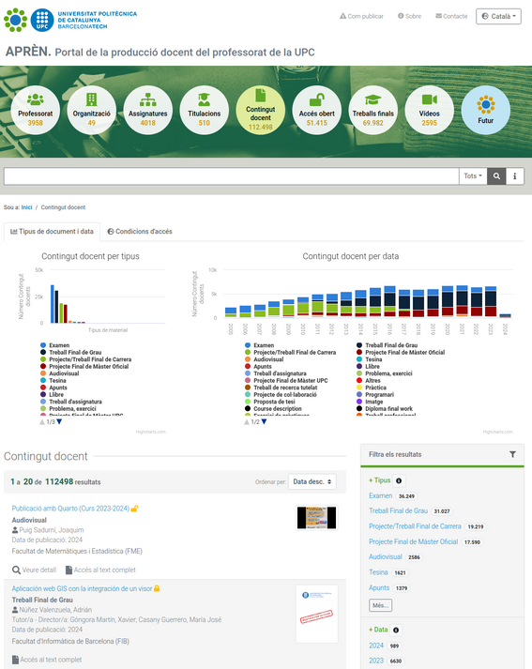
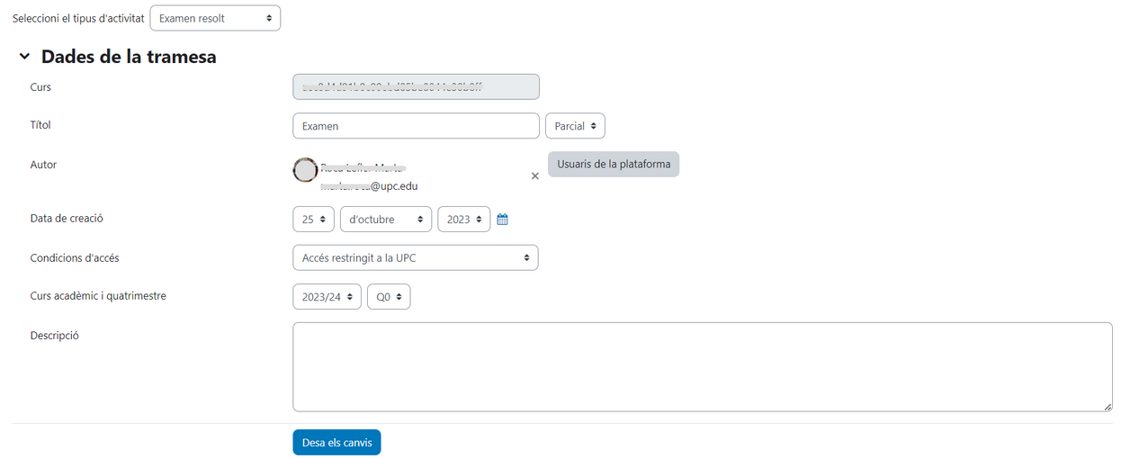
APRÈN. UPC
7. Como publicar...
desde ATENEA
Publicación en UPCommons
Material disponible en Aprèn

Slide 16





APRÈN. UPC
8. Marco tecnológico
Frontend WEB
Backend API Rest
HTTP Request
(endPoints)
APREN
backend
HTTP Response
(JSON)

Slide 17

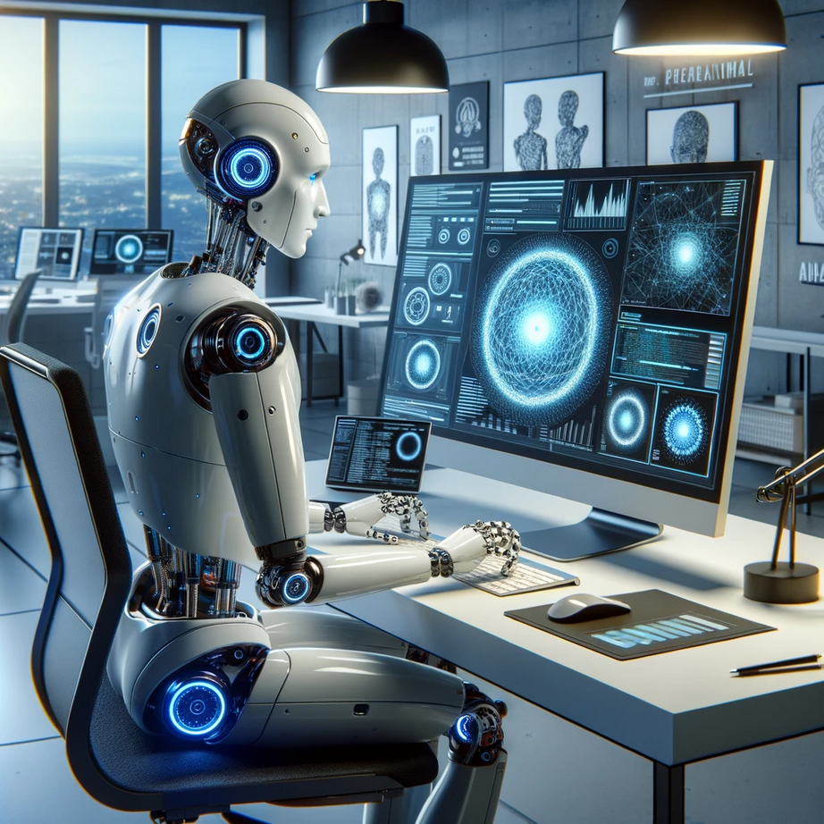
APRÈN. UPC
9. Visión futura: IA
Modelos LLM
  Tipo de modelo de IA entrenado con un extenso conjunto de datos (chatGPT)
  Ha revolucionado el sector de la IA generativa
  Esta tecnología gana en funcionalidad cuando conseguimos “hacerla nuestra”, adaptándola a nuestras necesidades
  Partimos de un modelo de IA, y lo entrenamos añadiéndole contenidos y/o comportamientos

Slide 18


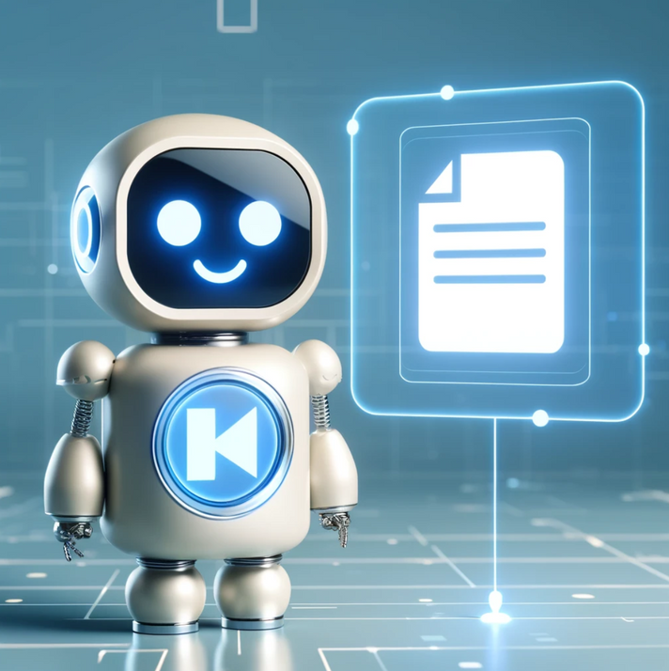
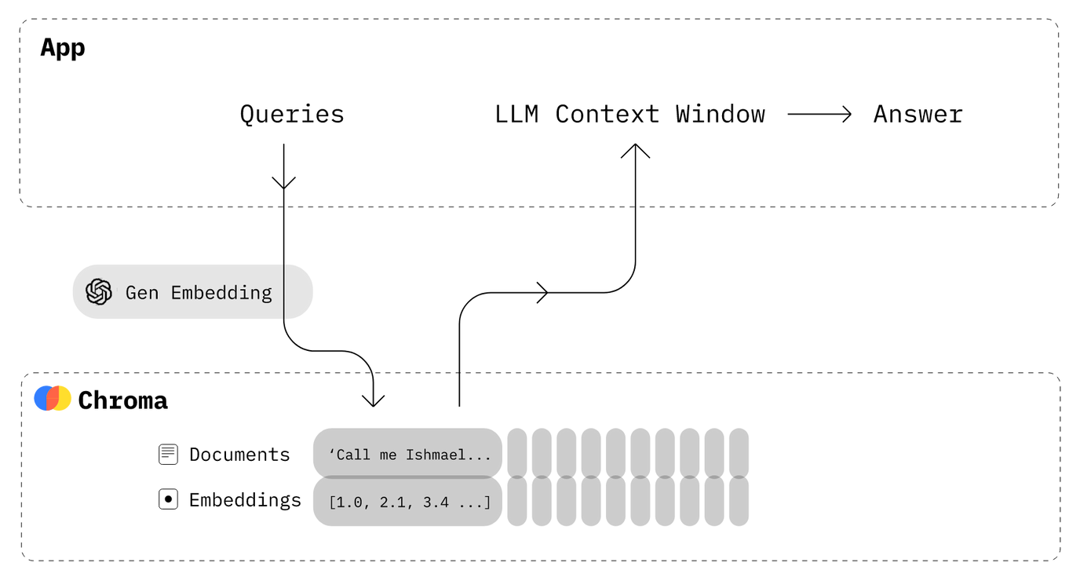
APRÈN. UPC
9. Visión futura: IA
Creación de un sistema de Q&A

Slide 19




APRÈN. UPC
10. Conclusiones
  Incremento de recursos educativos abiertos en los repositorios
  Dar visibilidad a los contenidos docentes
  Visión unificada y coherente de la producción docente, partiendo de distintas fuentes de datos
  Recursos educativos figuran entre los materiales más consultados

Slide 20
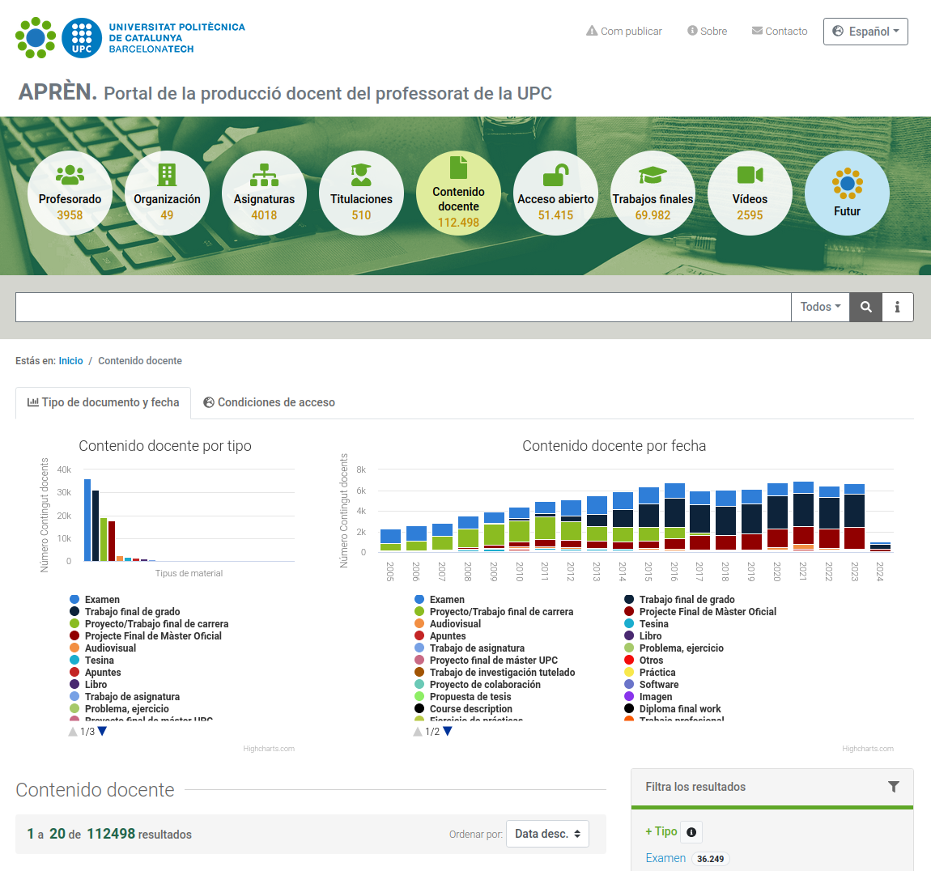


¡Gracias!
Fran Máñez
https://apren.upc.edu
francisco.manez@upc.edu
APRÈN. UPC

